Slide 1
C4IR Srbija: Skladištenje i obrada genomskih podataka Branislava Gemović

Slide 2
Uvod
O C4IR Srbija
Osnovan u februaru 2022. godine od strane Vlade Republike Srbije i Svetskog ekonomskog foruma u Ženevi, Švajcarska
Više detalja...
počeo sa radom u martu 2022. godine kao deo globalne mreže C4IR Svetskog ekonomskog foruma
deo Kancelarije za IT i eUpravu Vlade Republike Srbije
podrška Programa Ujedinjenih nacija za razvoj (UNDP)
prioriteti u radu: 1) biotehnologija i bionženjering i 2) upotreba veštačke inteligencije u zdravstvu
nastoji da doprinese: razvoju personalizovane medicine; primeni genetičkog inženjeringa; proizvodnji i upotrebi novih lekova; mašinskom učenju; industriji podataka i sl.

Slide 3
Uloge i projekti
Glavne uloge
1. Spaja nauku i privredu
razvijanje kolaborativnih web platformi i omogućavanje fundamentalnih istraživanja u oblasti biotehnologije, molekularne biologije i medicine u svrhe razvoja privrede
stvaranje ekosistema za razvoj i primenu biotehnologije i bioinformatike
2. Reguliše inovacije
podsticanje primene tehnologije uz zaštitu prava i informacija
regulisanje upotrebe i razvoja novih tehnologija u zdravstvu
Polja interesovanja
Platforma za genetičke i biomedicinske podatke | DNK skrining | Analize | Jačanje biotehnološkog ekosistema
Jedinstveni repozitorijum genetičkih podataka Povezivanje zdravstvenim podacima Sekundarno korišćenje i deljenje podataka Funkcionalna i tehnička specifikacija | Sekvenciranje 1 000 egzoma Prevencija kardiovaskularnih i onkoloških bolesti, farmakogenetika Kreiranje protokola za genetičko savetovanje Generisanje standardizovanog skupa podataka | Regulativa - tehnologije 4IR Informisana saglasnost - standardizacija Genomski ekosistem Srbije Ekonomske analize (pr. NIPT testovi) | Infrastruktura Biotech Future Forum Podrška bioinformatičkoj istraživačkoj zajednici Master/obuke iz bioinformatike Saradnja sa međunarodnim organizacijama

Slide 4
Aktivnosti koje su u toku...
Analiza kapaciteta za sekvenciranje sledeće generacije (NGS) u Srbiji – publikacija u pripremi
Rad na funkcionalnoj i tehničkoj specifikaciji Platforme za genetičke i biomedicine podatke
Rad na pravnoj regulativi u vezi Platforme za genetičke i biomedicine podatke
Konceptualizacija i okupljanje zainteresovanih strana za pilot projekat DNK skrininga
Uporedne pravne/ekonomske analize za različitu primenu novih tehnologija u zdravstvu, poput banka matičnih ćelija, uvoz i/ili izvoz biološkog materijala itd.
Radionice sa biobankama širom sveta – WEF stručnjaci, organizacije poput GA4GH, EBI, itd.
Okupljanje relevantnih aktera u ekosistemu – sastanci sa IT kompanijama koje rade AI u zdravstvu, istraživačkim organizacijama, farmaceutskim kompanijama, lekarima, udruženjima pacijenata...
Konceptualizacija Mastera/obuka iz bioinformatike
Saradnja sa Ministarstvom nauke, inovacija i tehnološkog razvoja, u vezi pridruživanja Srbije međunarodnim organizacijama (pr. EMBL, BBMRI)
Međunarodna konferencija „Budućnost biotehnologije“, 19-20. oktobar 2023. godine, Beograd

Slide 5
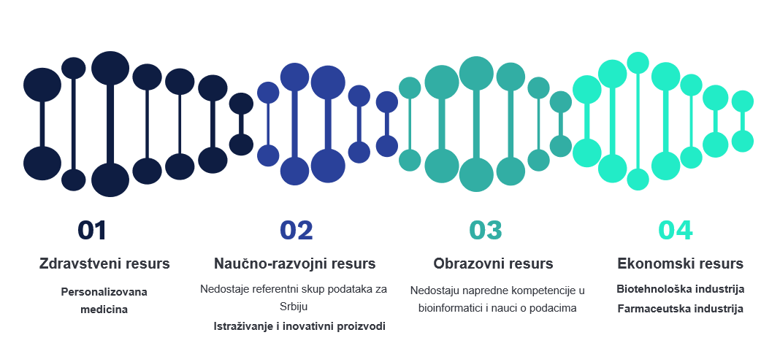
Analiza trenutnog stanja, dr Nevena Veljković
GENOMSKI EKOSISTEM REPUBLIKE SRBIJE
Zašto nam je potrebna genetička baza?
Rezultati
Institucije koje rade sekvenciranje u Srbiji
Biološki fakultet, UB | VSIK
Medicinski fakultet, UB | DNRL
IMGGI, UB | GAK „Narodni front“
INN Vinča, UB | IZZDOV, IJZV
IORS | NIV NS
 | Humani | Mikroorg. | Virusi
WGS | 140 | >1000 | >1000
WES | 120
CES | 200
TES | >1000 | >1000 | >1000

Slide 6
Platforma za genetičke i biomedicinske podatke
Cilj: uspostavljanje IT infrastrukture i servisa za trajno čuvanje i upotrebu genetičkih i drugih biomedicinskih podataka, dobijenih u naučnim i kliničkim istraživanjima i iz zdravstvenog sistema
da se genetički podaci skladište na bezbedan način, u skladu sa zakonskom regulativom
da se genetički i drugi biomedicinski podaci koriste, u skladu sa zakonskom regulativom:
naučne i kliničke istraživačke studije
razvoj informatičkih alata, koji doprinose lečenju, prevenciji i ranoj dijagnostici bolesti
Osnovne karakteristike
Sigurno okruženje za skladištenje podataka
Enkripcija podataka - GA4GH Crypt4GH v1
Autentikacija i Autorizacija za korisnike – kompatibilno sa GA4GH AAI specifikacijom
Upravljanje pristupom podacima - GA4GH DUO
Analitički alat za javno zdravlje
Procesovanje podataka
Arhiva genetičkih varijanti
Normalizacija VCF fajlova
Mapiranje varijantni na referentni genom
Podrška za GA4GH Beacon protokol
Odbor za pristup podacima

Slide 7
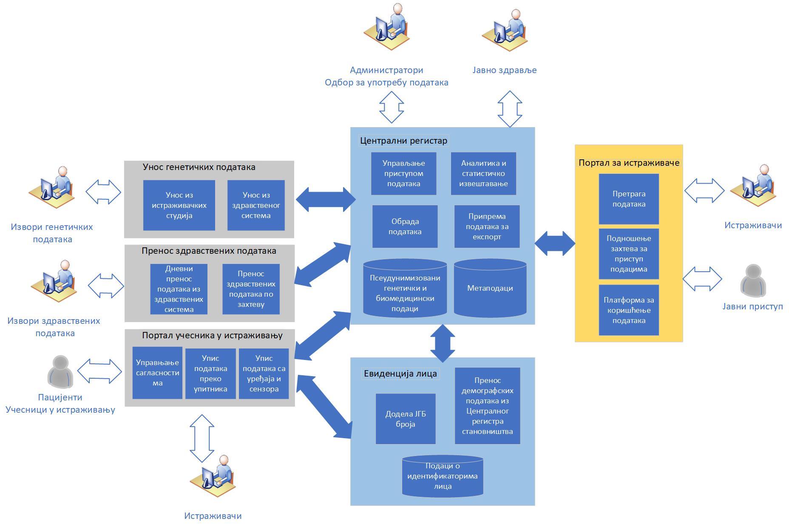
Integralni pogled na platformu

Slide 8
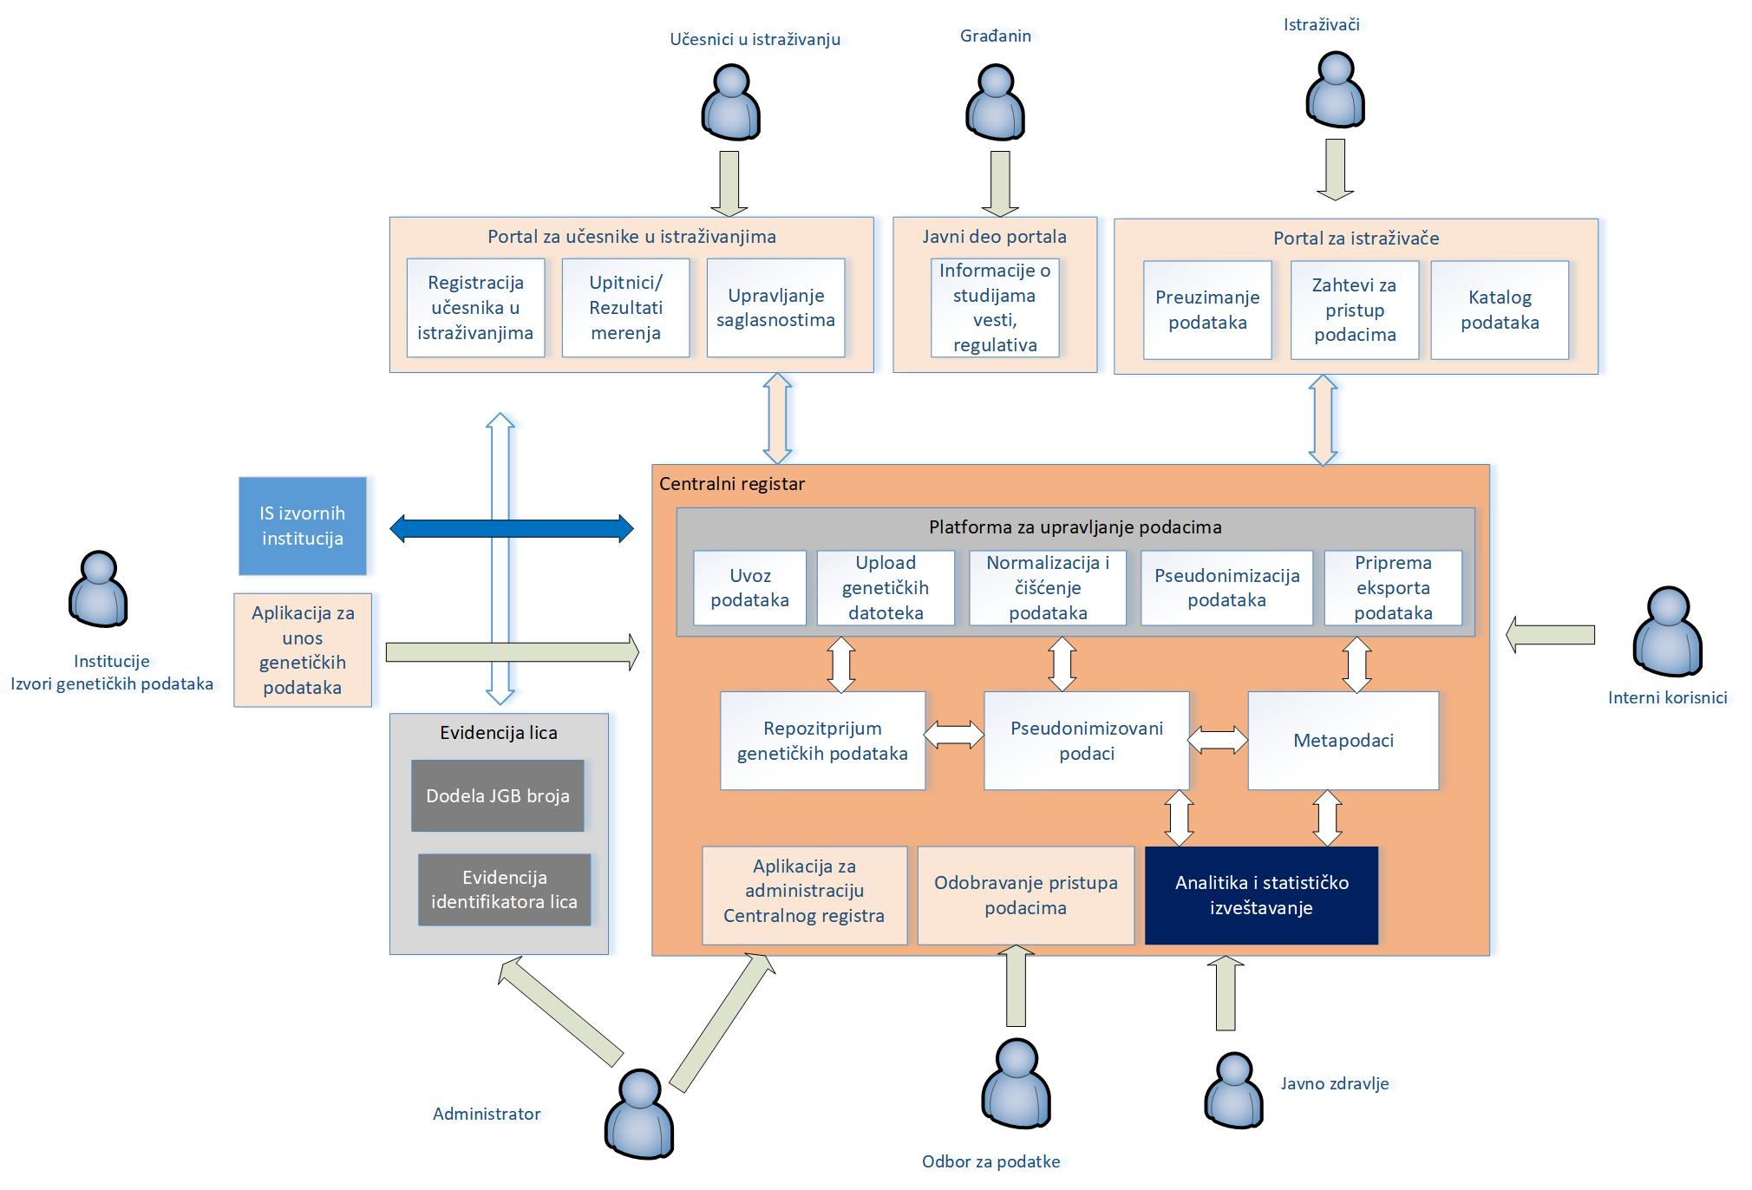
Korisnički pogled na platformu

Slide 9
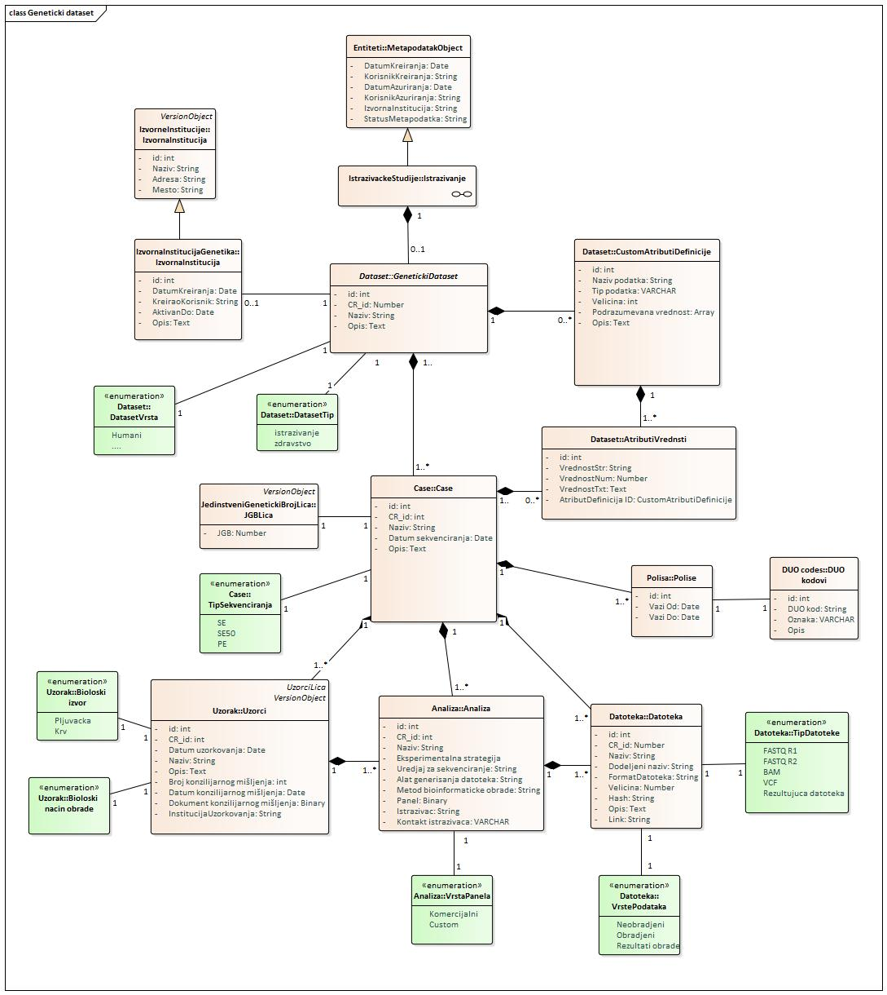
Genetički podaci i metapodaci
Dataset
Izvorna institucija
Vrsta
Definicije custom atributa
Case
JGB broj
Polisa daljeg korišćenja
Vrednosti custom atributa
Uzorak
Datum
Biološki način obrade
Biološki izvor
Analiza
Eksperimentalna strategija
Uređaj za sekvenciranje
Alat generisanja datoteka
Metod bioinformatičke obrade
Panel
Datoteka
BAM (CRAM)
VCF

Slide 10
Pretraživanje i pristup podacima
Pretraživanje podataka
Browsing kataloga podataka
Kategorije podataka organizovane u strukturu drvceta
Opis polja sa podacima
Statistički pregled podataka
Pretraživanje podataka
Pretraživanje istraživačkih studija
Pretraživanje genetičkih varijanti (ID varijante, pozicija na hromozomu, gen)
Filtriranje podataka
Primena kriterijuma za selekciju kohorte
Domen (dijagnoza, klinička procedura, …)
Demografski kriterijumi
Vremenski kriterijum
Pristup podacima
Podaci dostupni samo registrovanim istraživačima i institucijama
Dozvola Odbora za pristup podacima
Kreiranje datasetova za izvoz sa Platforme
Pseudonimizovani ili anonimizovani podaci (zavisno od cilja istraživanja, a u skladu sa dozvolom Odbora)
Portal za istraživače na Platformi - omogućavanje preuzimanje podataka
Registration to the portal
Browsing data categories
Filtering
Data search
Creating request for data access
Download data

Slide 11
DNK skrining – prevencija kardiovaskularnih i onkoloških bolesti
Opis projekta
ISTRAŽIVAČKI ASPEKTI:
Generisanje standardizovanog dataseta, omogućena ponovna upotreba podataka
Identifikacija genetičkih varijanti koje su specifične ili učestalije u srpskoj populaciji
Usavršavanje ljudskih kapaciteta i ekspertize za bioinformatičku analizu genetičkih podataka
Izrada naučno istraživačkih publikacija
ZDRAVSTVENI ASPEKTI:
Razvoj metoda ranog otkrivanja i prevencije grupe naslednih oboljenja
Unapređenje lečenja i smanjenje stope smrtnosti uzrokovane naslednim bolestima
Uspostavljanje novih standarda u dijagnostici i lečenju
Kreiranje farmakogenomskog profila populacije
Razvijanje svesti o koristima precizne medicine i genetičkog skrininga
Sažetak projekta
Bolesti od interesa
Ciljna grupa: osobe starosti između 20 - 40 godina, oba pola
Uzorak: 1 000 ispitanika/ca
Period realizacije samog skrininga: 2023-2025
Metoda: NGS egzoma ili genoma
Obrada i interpretacija rezultata
IT infrastruktura: Državni data centar (DDC)
Nasledni kanceri
Rak dojke
Rak jajnika
Kolorektalni rak
Nasledne kardiovaskularne bolesti
Porodična atrijalna fibrilacija
Visok krvni pritisak
Nasledna trombofilija
Nasledne bolesti vezane za endokrini sistem
Porodična hiperholesterolemija
Monogenski dijabetes (Mody)
Nasledne hematološke bolesti
Hroniča limfocitna leukemija
Farmakogenetika

Slide 12
Zašto nam je potreban genetički skrining?
Rano otkrivanje i prevencija bolesti ispitanika
Unapređenje dijagnostike korišćenjem genetičkog skrininga
Razvoj modela protokola prevencije/lečenja na bazi genetičkog skrininga
Kreiranje farmakogenomskog profila populacije (i ispitanika)
Naučni radovi
Pilot projekti sa farma industrijom
Razvoj AI
Znanje, zadržavanje i razvoj kadrova
Zdravstvena osvešćenost građana
Održivost
Kasna dijagnostika i visok stepen smrtnosti bolest od interesa Visoki troškovi lečenja Vodeći uzroci umiranja u 2021.godini u Srbiji Kardiovaskularne bolesti – 56.610 osoba 41,4% - ukupne smrtnosti Maligne bolesti – 19.979 osoba -14.6% (3 x više nego prosek u svetu) Nepersonalizovana terapija („one drug fits all“) Nedovoljno korišćenje novih tehnoloških rešenja u dijagnostici

Slide 13
ULOGE
C4IR/KITEU:
Upravljanje projektom
Koordinacija svih aktera (lekari, naučnici, udruženja pacijenata, savetodavni odbor, ministarstva, mediji)
Pravna podrška/Obezbeđivanje zaštite podataka o ličnosti i informisanog pristanka
Izrada web sajta/portala za prijavu građana
Uspostavljanje registra podataka
Kampanja
IT infrastruktura: Državni data centar (DDC)
Ekonomska Studija/Analiza efekata
Generisanje standardizovanog dataseta sa 1 000 genoma/egzoma populacije u Srbiji
INSTITUTI:
DNK sekvenciranje celog genoma/egzoma ispitanika
Razvoj kadrova za bioinformatičku obradu podataka
Obrada i interpretacija rezultata
Razvoj metoda ranog otkrivanja i prevencije bolesti od interesa
Kreiranje farmakogenomskog profila populacije
Izrada populacione studije
Biobanka
Razvoj alata zasnovanih na AI
Naučni radovi

Slide 14
ULOGE
KLINIČKI CENTRI/LEKARI:
Komunikacija
Edukacija pacijenata/ispitanika
Regrutacija i uzorkovanje
Prikupljanje drugih biomedicisnkih podataka
Saopštavanje rezultata
Genetičko savetovanje
Dalja dijagnostika i lečenje pacijenata sa pozitivnim nalazom
Izrada protokola prevencije/lečenja
Praćenje pacijenata
DRUGI PARTNERI:
MZdravlja/MNauke
IZJZS Batut
RFZO
Udruženja pacijenata (NORBS, NURDOR): informisanje, regrutacija, edukacija, mediji, podrška pacijentima
Donatori/međunarodne organizacije: UNDP, WHO, USAID, EU, Australija, GA4GH, BBMRI, EMBL
Bioinformatičke i IT kompanije/platforme: Seven Bridges Genomics, nVIDIA – Clara Parabricks, Galaxy
Farmaceutske kompanije: sponzori, glasnogovornici, mehanizam proširenja

Slide 15
Državni kapaciteti za skladištenje i obradu genomskih podataka
Državni data centar
Kragujevac i Beograd; rukovodi Kancelarija za IT i eUpravu (KITEU)
Tier 3+ data centar, bezbednosni standard ISO 27001, standardi kvaliteta ISO 9001 i kvaliteta pružanja usluga ISO 20000
Resursi se nude po modelu IaaS (Infrastructure as a Service) odnosno, izdaju se virtuelni serverski resursi prema zahtevu korisnika
Resurs i za akademsku zajednicu (besplatni); sporazum između institucije i KITEU
Nacionalna platforma za veštačku inteligenciju
GPU-zasnovan superkompjuter
Četiri DGX-A100 nVIDIA servera sa ukupno 32 GPU za obradu DL i HPC simulacija s više čvorova
Potencijal za obradu genomskih podataka
Rukovodi KITEU; sporazum između institucije i KITEU (besplatno korišćenje za akademsku zajednicu)

Slide 16
Otvorena pitanja…
Platforma za genetičke i biomedicinske podatke
Kako postići konsenzus bioinformatičke zajednice? Funkcionalni aspekti Platforme…
DNK skrining
Uključivanje istraživača u obradu podataka…
Ko ima ekspertizu?
Koje metode su najadekvatnije?
Open source platforme/nekomercijalni alati/komercijalni alati i platforme
Državni resursi za skladištenje i obradu genomskih podataka
Koje institucije imaju potrebu za skladištenjem podataka? Koje količine podataka?
Kako iskoristiti resurs Nacionalne platforme za VI za obradu genomskih podataka? CPU vs. GPU zasnovane analize…
Master/obuke iz bioinformatike
Da li postoji potreba?
Ko ima ekspertizu?
Udruživanje više institucija…
Konsenzus oko kurikuluma…
Jačanje genomskog ekosistema
Zajedničko apliciranje za projekte i druge kolaboracije
Razmena iskustava
Obrazovanje
PREDLOG:
BIRBI SEKCIJA ZA GENOMIKU

Slide 17
Hvala na pažnji! Kontakti www.c4ir.rs office@c4ir.rs branislava.gemovic@c4ir.rs

